Slide 1

Creatieve werkvormen in de NT2 les
Muziek en drama

Slide 2

Zingen maar!

Slide 3
Creativiteit in de NT 2 les
Poëzie, drama, en muziek.
Vandaag gaan we dieper in op het gebruik van muziek en drama.
Leuk en interessant.
Betekenisvolle en diepe taalverwerving.

Slide 4
Voordelen van creatieve werkvormen in het taalverwervingsproces.
Meer plezier in de les.
Motivatie.
Veilige sfeer.
Stof beklijft beter.
Het leerproces versnelt en wordt effectiever.

Slide 5
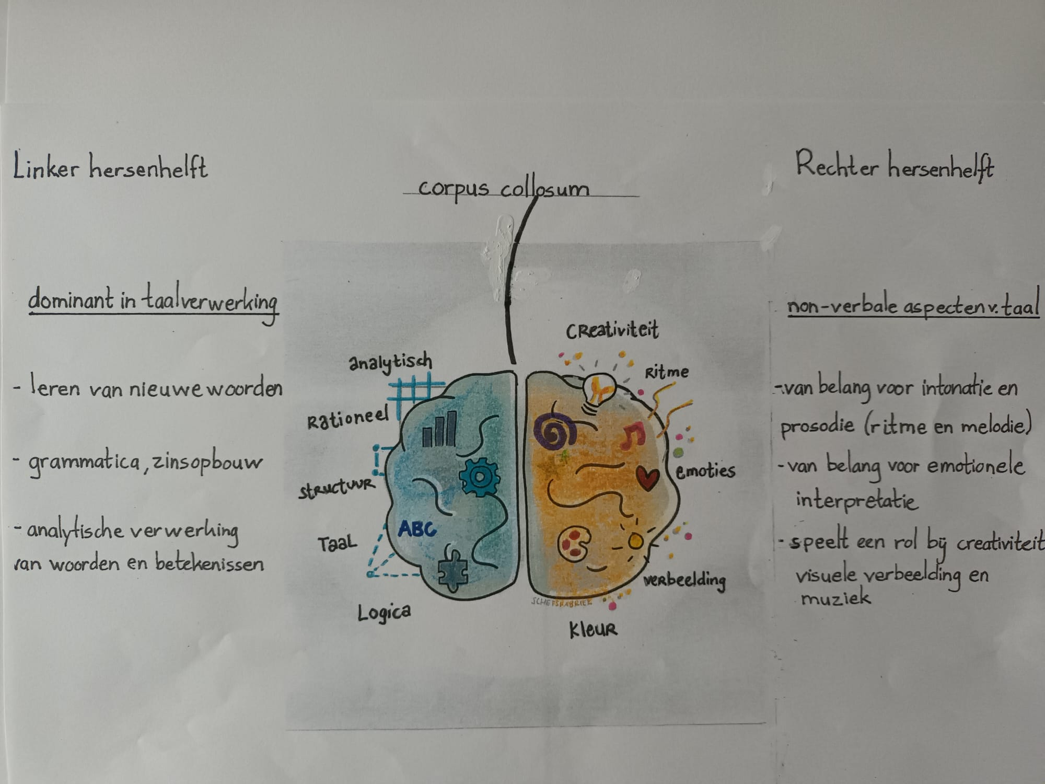

Slide 6

Overeenkomsten tussen muziek en taal: Structuur en Creativiteit
Geluid (auditieve systeem):
Frequentie
Duur/ Ritme
Intensiteit
Timbre
Tijd en structuur:
Hiërarchisch gestructureerd en gearrangeerd in de tijd.
Voorspelbaarheid en dezelfde error bij 'fouten'.
Verwerking in het brein (Patel, A.D. (2008))

Slide 7
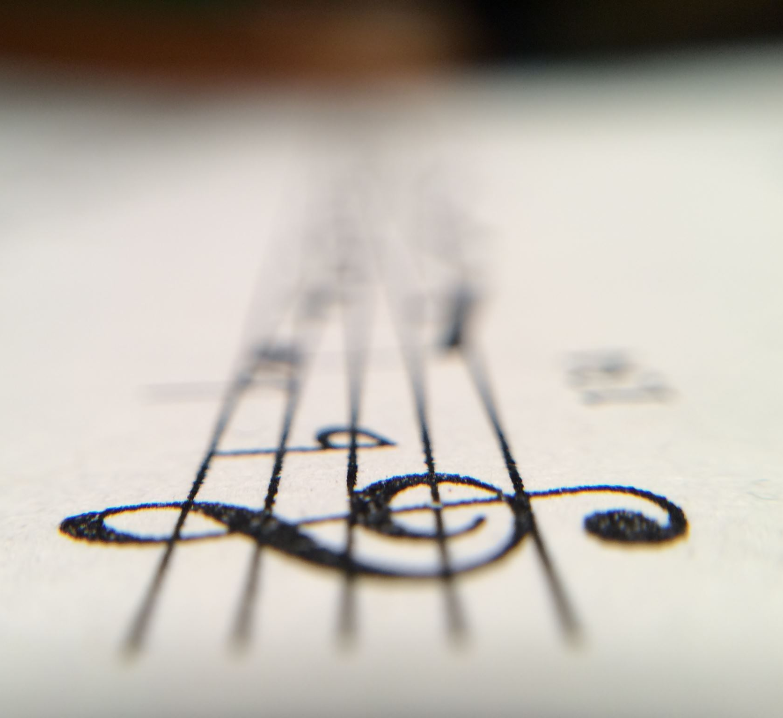
Eerst was er muziek, daarna was er taal..........?
T1.......
Elasticiteit: Auditieve systeem(Patel 2008, 2013).
Fonologie (Sleve&Miyake 2016).
Syntax (Jentschke&Koelch 2009).
Woordsegmentatie (Francois, Chobert, Besson & Schön 2012).
'Music inspires language, and language enlivens music' (Patel).
Wat moet ik daar nou mee voor mijn T2?

Slide 8

Werkgeheugen en impliciet leren
Ritme en herhalende structuur in liedjes zorgen voor: Onthouden van woorden, horen en begrijpen van woordsegmentatie, betere uitspraak en 'gevoel' voor vorm
Het is belangrijk dat liedjes nauwkeurig worden geselecteerd: Culturele gevoeligheid en persoonlijke belevingswereld van de cursisten.

Slide 9
Voordelen van zingen in de NT2 klas
Beiden hersenhelften zijn betrokken
Makkelijkere memorisatie
Plezier, verbinding, veilig.
Herhaling
Uitspraak
Betrokkenheid (groep en andere cultuur)
Energizer

Slide 10





Drama
Boos Bang Blij Verdrietig
Hola, soy el padre. Mi marcador es azul.
Hola, soy la hija. Mi marcador es amarillo.
Hola, soy el hijo. Mi marcador es verde.
Hola, soy la madre. Mi marcador es rojo.
Spelen maar!

Slide 11
Theater, drama of rollenspel?
Theater: les in het teken van eindproduct: voorstelling
Drama: binnen een les drama-oefeningen > rollenspel, mime, TPR.
Rollenspel: een situatie uit de praktijk (na)spelen

Slide 12

Voordelen drama in de les
Veilige omgeving
Context
Woordenschat en spreken/uitspraak/intonatie
Motivatie: Eigen maken
Plezier/Ontspanning/Humor
Energizer
Groepsgevoel
Consolideren (herhalen)
Differentiëren

Slide 13

Voorbeelden drama in de les
Bij een communicatieve benadering (ABCD):
Aanbod: woordenschat: woorden uitbeelden (TPR) en rollenspel tussen 2 cursisten over het weer (spreken), een lied uitbeelden (luisteren)
Bij een taakgerichte benadering: Een rollenspel als oefening bij de taak voor een 10-min gesprek op school.
Een liedje uitbeelden

Slide 14
Bronnen
Akkermans, M. (2022) Muziek is een echte bruggenbouwer. Les Jaargang 40/nummer 223., pp. 26-30.
Chobert, J., & Besson, M. (2013). Musical expertise and second language learning. Brain Sciences, 3(2 )pp. 923–940.
Cruyssen van der, I. (2018) 'Lateralisatie komt met de jaren. Taaldominatie wordt sterker bij het verouderen'. Faculteit psychologie en pedagogische wetenschappen. pp. 6-8.
Holman, C. (2022). Theatre as a means for teaching a second language. GATESOL Journal, 32(2). https://doi.org/10.52242/gatesol.163, pp. 14-16.
Hossea, Chr. (2022) Uitspraak, p. 263-295. In: Bossers, B., Kuiken, F., & Vermeer, A. (2010). Handboek Nederlands als tweede taal in het volwassenenonderwijs. In Coutinho eBooks.
Jazvin, E. (2024) 'The Effect of music on the second language acquisition in English' . pp. 1-3, 7-15.
Noordzij, A. (2019) Theater in de les: vergroot de spreekdurf met spelvormen uit de theatersport.
Ohmann. R (1964) Generative Grammars and the Concept of Literary Style, WORD, 20:3, 423-439.
Schoenaerts. P. (2022) Docent nt2 podcast: Waarom je gebruik moet maken van dramatische expressie: Geluisterd januari 2025.
Zeromskaite, I. (2014). The potential role of music in second language learning: A review article. Journal of European Psychology Students, 5(3), 78–88.
https://www.youtube.com/watch?v=YUKujneiSs8: Bekeken op 06-01-2025.

Slide 15
Reflectie
Welke vier kleuren hebben we geleerd?
Zijn er andere woorden die je impliciet geleerd hebt?
Hoe heb je de creatieve werkvormen ervaren? Wat deed het met je?
Denken jullie dat muziek en rollenspel kunnen bijdragen aan betekenisvolle taalverwerving?
Wie gaat het gebruiken in de les?
Taalriedels
www.nedles.nl
Nt2.taalmenu.nl

Slide 16
Wat weet je nu?
Taal correleert met muziek in de hersenen: Beiden zijn auditief en hiërarchisch gestructureerd in de tijd. Het verbetert besef van vorm, woordenschat, luisteren en uitspraak.
Muziek en drama bevorderen een veilige sfeer in de les en bieden een plezierige, actieve manier van leren en herhalen.
Beiden kunnen ingezet worden voor persoonlijke groei in de tweede taal en cultuur.

